Slide 1
RPG Progression
Albert Cayuela

Slide 2
RPG Progression system objective
Make the player not detect the game loop
Avoid the feeling of repetition
Long-term decisions
Balanced progression
Notes:
HACER QUE EL JUGADOR NO SE DE CUENTA DEL LOOP CONSTANTE DEL JUEGO
EVITAR QUE EL JUGADOR SIENTA QUE SIEMPRE DEBE REALIZAR LAS MISMAS ACCIONES
HAY QUE HACER QUE EL JUGADOR NO SOLO TOME DECISIONES Y PROGRESE MIENTRAS JUEGA, TAMBIÉN PUEDE PROGRESAR O TOMAR DECISIONES CUANDO NO JUEGA
Ejemplo:(QUIEN NO HA JUGADO A ALGUN JUEGO QUE LE HA ENCANTADO Y HA ESTADO EN CLASE O DONDE SEA PENSANDO, QUE VOY A HACER AHORA,QUE PASOS VOY A TOMAR)
- CONSEGUIR QUE EL JUGADOR PROGRESE DE FORMA BALANCEADA, SI NO ES ASÍ PUEDE LLEVAR AL ABURRIMIENTO O A LA FRUSTRACIÓN

Slide 3

Why is it important?
No progression = frustration
Good progression system means enjoyable game.
Notes:
SIN UN BUEN SISTEMA DE PROGRESIÓN EL JUGADOR SE VA A SENTIR FRUSTRADO Y ESTO LO VA A LLEVAR A DEJAR DE JUGAR
- NUESTRO OBJETIVO CUANDO HACEMOS UN JUEGO ES QUE EL JUGADOR LO DISFRUTE CUANDO JUEGUE YA QUE SI CONSEGUIMOS ESTO, EL JUGADOR SERÁ ‘LEAL’ A NUESTRO PRODUCTO. UNA BUENA MANERA DE EMPEZAR A CONSEGUIR ESTO ES HACER UN SISTEMA DE PROGRESION BIEN TRABAJADO YA QUE NOS AYUDARÁ A CONDUCIR AL JUGADOR HACIA ESE PUNTO

Slide 4
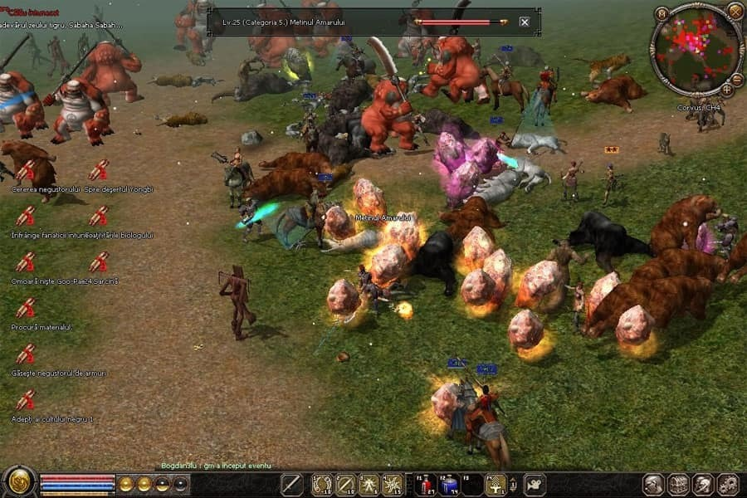
Bad progression system
Feeling of repetition
Skinner box
Grinding
Notes:
-EN UN MAL SISTEMA DE PROGRESIÓN ENCONTRAMOS UNA SENSACIÓN CONSTANTE DE REPETICION DE ACCIONES, COSA QUE LLEVA A LA PÉRDIDA DE MOTIVACIÓN DEL JUGADOR Y PRODUCE ABURRIMIENTO.
-ENCONTRAMOS LO QUE SE LLAMA SKINNER BOX, ES DECIR SON MECANISMOS UTILIZADOS PARA MANTENER A UN JUGADOR JUGANDO A BASE DE LA REPETICIÓN DE ACCIONES CON RECOMPENSAS ALEATORIAS.
-NORMALMENTE ENCONTRAMOS GRINDING, LO CUAL NO TIENE PORQUE SER MALO AUNQUE NORMALMENTE LO ES, SI EL JUEGO SE BASA EN GRINDEAR NOS LLEVA AL PUNTO DE ANTES, REPETICION DE ACCIONES, ABURRIMIENTO, ETC.
SIEMPRE HAY EXCEPCIONES, SI USAMOS ELEMENTO QUE HAGAN QUE EL GRINDEO SEA DIFERENTE CADA VEZ QUE LO HACEMOS O POR EJEMPLO QUE SEA CON AMIGOS
- SI TENEMOS UN MAL SISTEMA DE PROGRESIÓN TENDREMOS JUGADORES COMO ESTE

Slide 6
What does progression apport?
Apports the player a feeling of having the game under control
To achieve this feeling:
Clear goals
Immediate and constant feedback
Balance between challenge and skill
Notes:
LA PROGRESION APORTA AL JUGADOR EL SENTIMIENTO DE QUE ES CAPAZ DE SOBREPASAR LOS OBSTACULOS QUE LE PONE EL JUEGO Y ESTO LE DA LA CONFIANZA DE SABER QUE PODRÁ AFRONTAR LOS PRÓXIMOS RETOS
ESTO SE TRADUCE A QUE SIENTE QUE TIENE EL JUEGO BAJO CONTROL COSA QUE CREA SATISFACCIÓN Y GANAS DE JUGAR
PARA CONSEGUIR ESTO HAY QUE REUNIR 3 REQUISITOS:
METAS CLARAS, EL JUGADOR DEBE ESTAR SEGURO DE CUÁLES SON SUS PRÓXIMOS PASOS Y QUÉ QUIERE CONSEGUIR EN EL JUEGO.
FEEBACK CONSTANTE E INMEDIATO
BALANCE ENTRE EL RETO AL QUE SE AFRONTA Y EL NIVEL QUE CREE QUE VA A NECESITAR PARA HACERLO, SI NO LO DETECTA SE VA A SENTIR PERDIDO ESE CONTROL QUE SIENTE Y NO VA A LLEGAR AL PUNTO QUE QUEREMOS

Slide 7
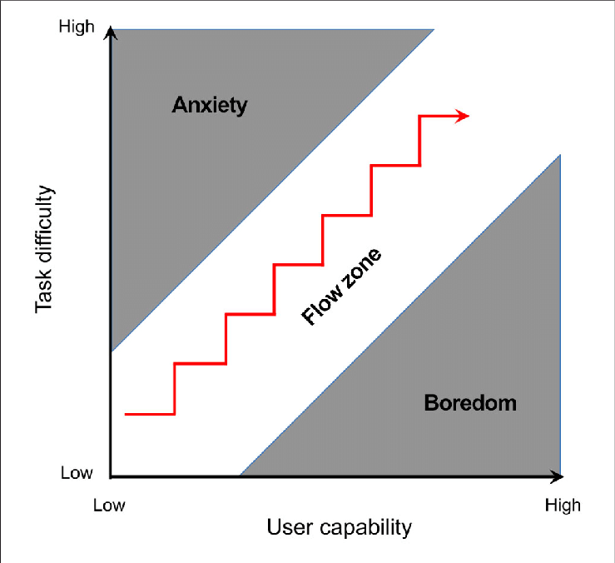
Good progression systems
Mistery
Mastery
Mental challenge
Narrative
Novelty
New content
FLOW
Notes:
LOS BUENOS SISTEMAS DE PROGRESION NORMALMENTE TIENEN VARIOS DE ESTOS ELEMENTOS QUE SON DE AYUDA PARA ESCONDER EL LOOP REPETITIVO DEL JUEGO
- MISTERIO: LOS SERES HUMANOS SOMOS CURIOSOS POR NATURALEZA
-MENTAL CHALLENGE: ESTIMULAR AL JUGADOR PARA CREARLE LAS GANAS DE ENCONTRAR LA FORMA DE RESOLVER LOS PROBEMAS QUE VAN SURGIENDO

Slide 9
TO DO
Think about a RPG you love
Try to identify his progression elements
Debate

Slide 10
Mathematics in RPG Progression
Progression is about numbers too
Most common system is XP
There is no only one formula
Example:
points_required_to_level_up=(15*level)+(9(level-1))

Slide 11
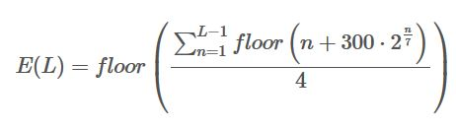

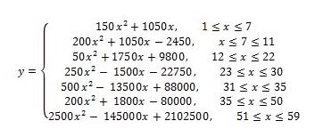
Some AAA examples
RuneScape: WoW:
Diablo III:

Slide 12
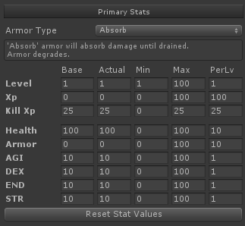
Balancing issues
Perfect balancing is almost impossible
Start from preproduction
Strong testing
Game tunning

Slide 13
Support Video
https://www.youtube.com/watch?v=S5camMoNw-o

Slide 14

Contact
Thank you for your attention!
albertcayuela16@gmail.com

